Slide 1
Yksityisen sosiaalipalvelualan Uuden 1.1.2026-30.4.2028 sopimuksen esittely
Siru Heromaa-Karjalainen
Tanja Tuunainen-Vainio

Slide 2
Yleisesti palkkaratkaisusta
Tavoitteena oli kuroa perusteetonta palkkaeroa julkiseen sektoriin, joka tavoite jäi toteutumatta huolimatta lakoista
Ei ollut mahdollisuutta enää neuvotella paremmista ehdoista, vaan oli turvattava paikka TES-pöydässä jatkossakin
Sopimuskausi 28kk, 1.1.2026- 30.4.2028
vuoden optio, sopimus irtisanottavissa 31.1.2027 (työehtosopimus päättyy tuolloin 30.4.2027).

Slide 3
Yleisesti palkkaratkaisusta
1.9.2026 Yleis- ja taulukkokorotukset 2,7%
1.9.2026 Alaraja- ja palvelusvuosilisäkohdennukset
1.9.2027 Yleis- ja taulukkokorotukset 2,7%
Korotukset yhteensä ”päästä päähän” 6,2%, prosentit yht. 6,1%
Yleiskorotukset on yli yleisen linjan yleiskorotustason

Slide 4
Korotukset 2026
Yleis- ja taulukkopalkkojen korotus 2,7%
Alarajakorotukset (palkkaryhmiin A-F)
Korotukset palveluslisäportaisiin (5,8 ja 11 vuotta)

Slide 5
1.9.kohdennukset alarajoihin
Kohdennukset palkkaryhmien vähimmäispalkkoihin tehdään seuraavasti:
Palkkaryhmien vähimmäispalkkaluokkia korotetaan
A-palkkaryhmässä 0,5 %
B-palkkaryhmässä 0,4 % (vähiten palkkaeroa julkiseen)
C-F palkkaryhmissä 0,5 %

Slide 6
1.9.2026 Korotukset palveluslisäportaisiin
C-palkkaryhmän G20C -palkkaluokassa korotetaan kaikkia palveluslisäportaita ja D-, E- ja F-palkkaryhmän palkkaluokissa G23D, G24, G25E ja G28F korotetaan osaa palveluslisäportaista seuraavasti:
Palkkaluokkien G20C, G23D, G24 ja G25E
*5 vuoden palveluslisä on 3 %
Palkkaluokkien G20C, G23D ja G24
*8 vuoden palveluslisä on 6 % ja
Palkkaluokkien G20C, G23D, G25E ja G28F
*11 vuoden palveluslisä on 9,1 %.

Slide 7
Pk-seutu
A-palkkaryhmän palkkaluokat G15A ja G16 yhdistetään korotusten myötä palkkaluokaksi G16A
B-palkkaryhmän palkkaluokat G17B ja G18 yhdistetään korotusten myötä palkkaluokaksi G18B
D-palkkaryhmän palkkaluokat G23D ja G24 yhdistetään korotusten myötä palkkaluokaksi G24D

Slide 8
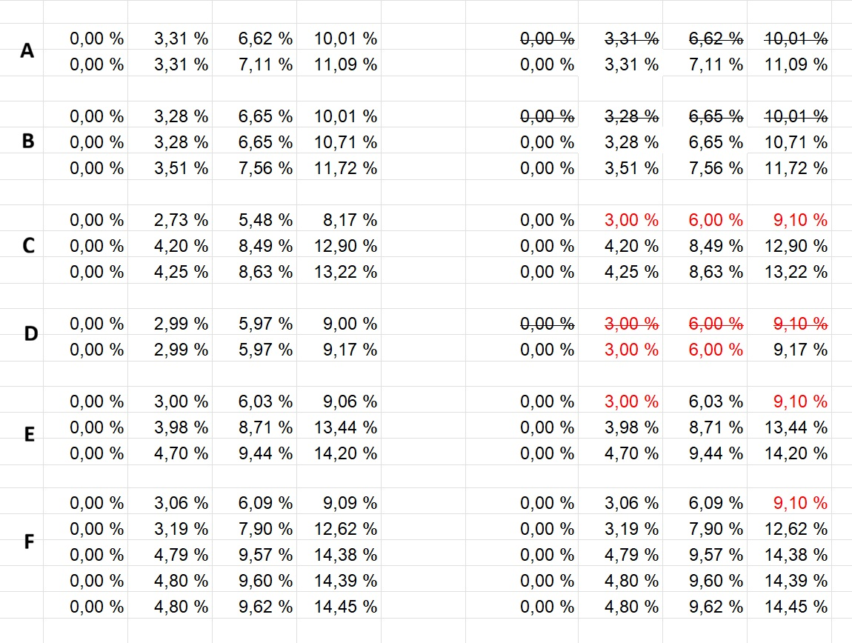
Palvelusvuosiprosentit pk seutu

Slide 9
Muu suomi
Muu Suomi:
A-palkkaryhmän palkkaluokka G15A muutetaan palkkaluokaksi G16A
B-palkkaryhmän palkkaluokat G17B ja G18 yhdistetään korotusten myötä palkkaluokaksi G18B
D-palkkaryhmän palkkaluokat G23D ja G24 yhdistetään korotusten myötä palkkaluokaksi G24D

Slide 10
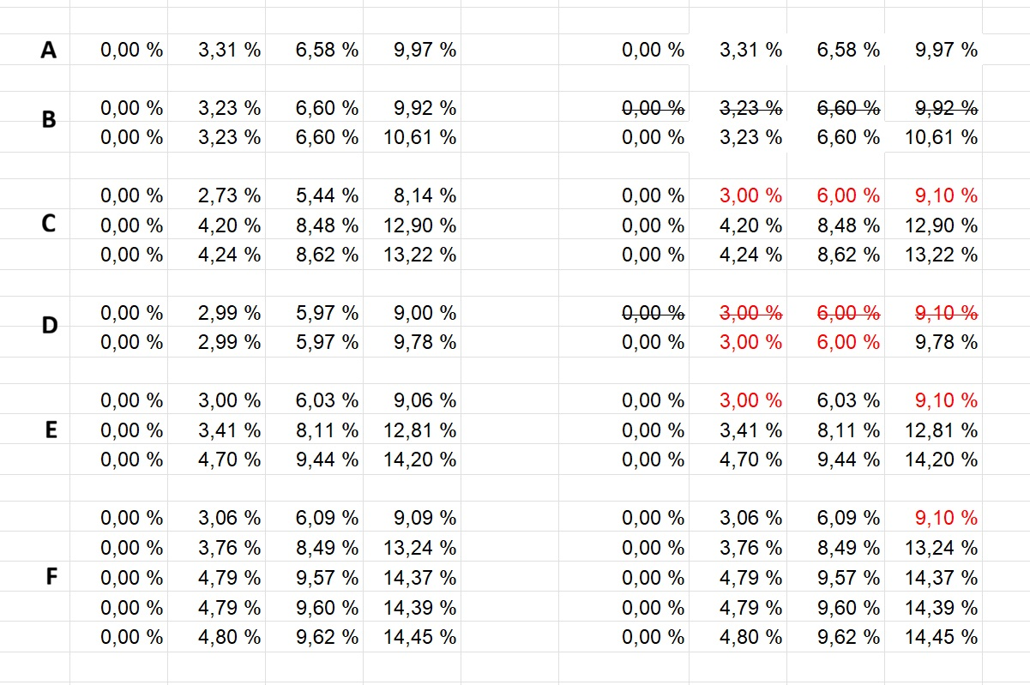
Palveluslisäprosentit muu suomi

Slide 11
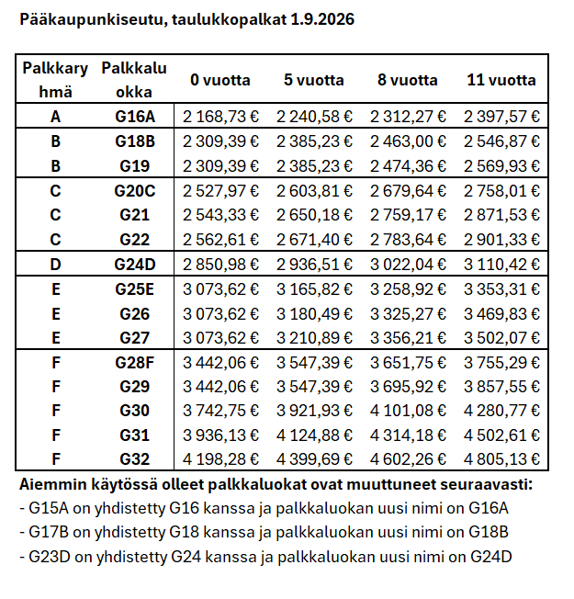
Palkkataulukko 2026 korotusten jälkeen pk seutu

Slide 12
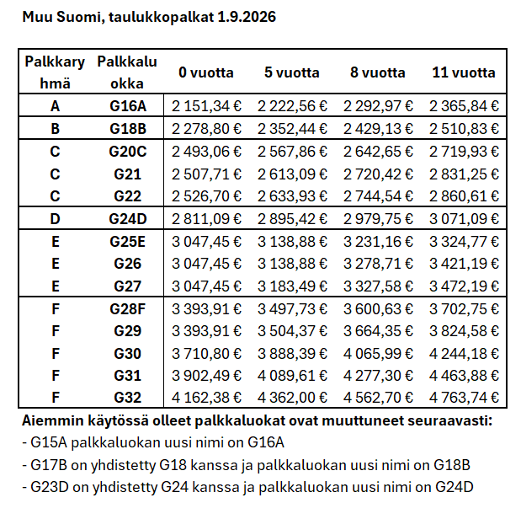
Muu suomi

Slide 13
Korotukset 2027
1.9.2027 yleis- ja taulukkokorotus 2,7%

Slide 14
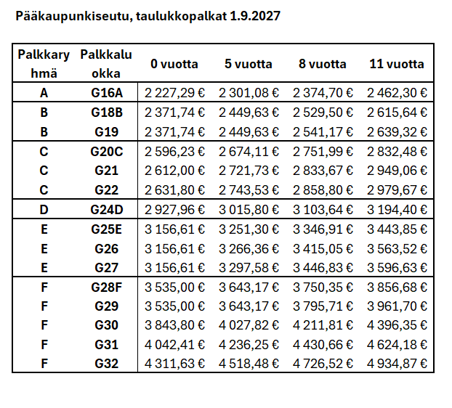
Palkkataulukko 2027 pk

Slide 15
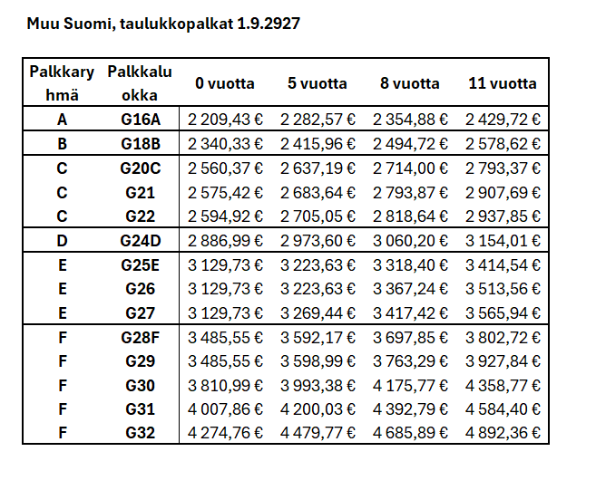
Palkkataulukko 2027 Muu suomi

Slide 16
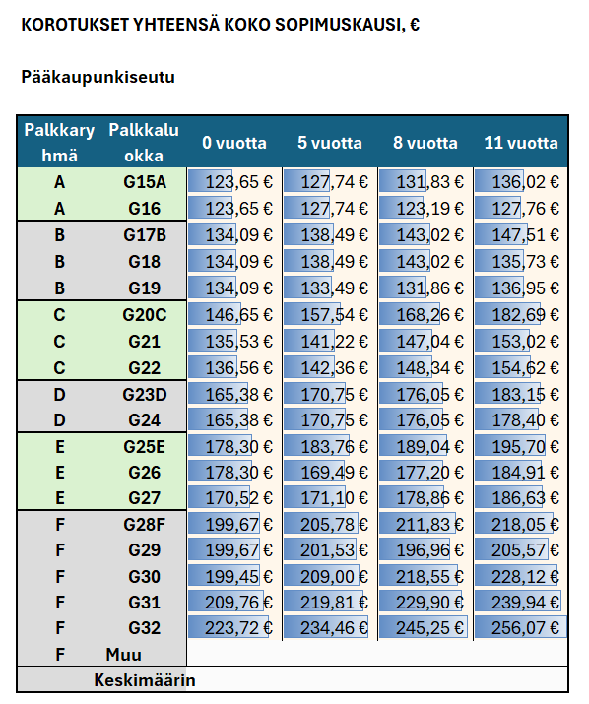
Kaikki korotukset €

Slide 17
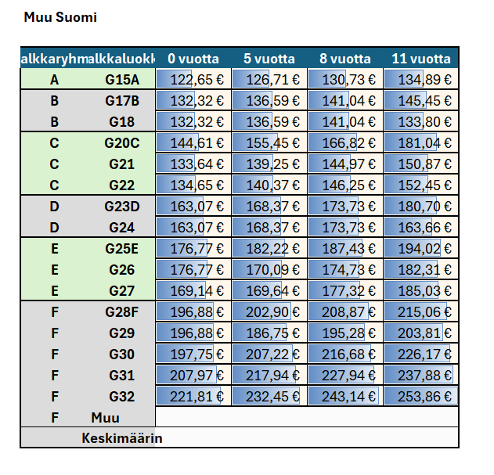
Kaikki korotukset €

Slide 18
Muut korotukset
LM- ja TSV korvauksia korotetaan 6,1% (koko korotusvarallisuus)
Euromääräiset lisät hälytysraha ja kielilisä korotetaan 6,1% (koko korotusvarallisuus)

Slide 19
3 § Työsuhteen alkaminen
Lisätään työehtosopimuksen 3 §:n 3.1. kohtaan soveltamisohje seuraavasti:
3.1 Määräaikaisen työsopimuksen kestoa ei saa perusteetta sopia työnantajan tiedossa olevaa kyseistä työtä koskevaa määräaikaista työvoimatarvetta lyhyemmäksi ajaksi.
Soveltamisohje:
Perusteltuja syitä tiedossa olevaa työvoimatarvetta lyhyempiin sopimuksiin voivat olla työntekijän oma pyyntö, lain sallimat rajaukset epäpätevyyden tai pitkäaikaistyöttömyyden vuoksi, työnantajan sisäiset työjärjestelyt tai muut lain ja oikeuskäytännön mukaiset määräaikaisen työsuhteen keston rajaamiseen oikeuttavat syyt.

Slide 20
Lisätään työehtosopimuksen 3 §:n 3.3 kohtaan uusi soveltamisohje seuraavasti:
3.3 Jos työnantajan ja työntekijän välillä on tehty useita peräkkäisiä, keskeytymättömänä tai vain lyhytaikaisin keskeytyksin jatkuvia määräaikaisia työsopimuksia, työsuhteen katsotaan työsuhde-etuuksien määräytymisen kannalta jatkuneen yhdenjaksoisena työsopimuslain 1 luvun 5 § mukaisesti.
Soveltamisohje: Työnantajan on seurattava määräaikaisissa työsuhteissa työskentelevän työntekijän työsuhteiden yhdenjaksoisuuden edellytyksen täyttymistä eri työsuhde-etuuksien osalta.

Slide 21
4 § Työsuhteen päättyminen
Muutetaan työehtosopimuksen 4 §:n 1. kohta kuulumaan seuraavasti:
1. Työnantajan irtisanoessa toistaiseksi voimassa olevan työsopimuksen noudatetaan alla mainittuja työsuhteen kestoajasta riippuvia irtisanomisaikoja, elleivät työnantaja ja työntekijä sovi pidemmästä irtisanomisajasta:

Slide 22
4 § Työsuhteen päättyminen
Työntekijän irtisanoessa toistaiseksi voimassa olevan työsopimuksen on irtisanomisaika 14 vuorokautta työsuhteen kestettyä enintään viisi vuotta ja yksi kuukausi sen kestettyä yli viisi vuotta, elleivät työnantaja ja työntekijä sovi irtisanomisajasta toisin. Irtisanomisajan pituudeksi saadaan kuitenkin sopia enintään yksi kuukausi. Tällöin työnantajan noudatettava irtisanomisaika ei saa olla työntekijän noudatettavaa irtisanomisaikaa lyhyempi. Jos työnantajan noudatettavaksi sovittu irtisanomisaika on työntekijän irtisanomisaikaa lyhyempi, saa työntekijä noudattaa työnantajan noudatettavaksi sovittua irtisanomisaikaa.
Irtisanomisaika alkaa kulua irtisanomista seuraavana päivänä.

Slide 23
4 § Työsuhteen päättyminen
Lisätään työehtosopimuksen 4 §:ään uusi 3. kohta seuraavasti:
3. Työsuhteen päättyessä loppupalkka lisineen maksetaan viimeistään työsuhteen päättymisen jälkeen seuraavana työntekijän normaalina palkanmaksupäivänä edellyttäen, että työsuhteen päättymisen ja loppupalkanmaksun väliin jää palkanmaksun toteuttamiseen tavanomainen ja kohtuullinen aika.

Slide 24
6 § Työaika
Lisätään työehtosopimuksen 6 §:n 6. kohdan viimeiset kappaleet kuulumaan seuraavasti:
Ellei muuta yhdessä sovita, tulee vähimmäistyöaikaehto määritellä edeltäneen 12 kuukauden toteutuneen työajan keskimäärän mukaiseksi. Vähimmäistyöaikaa ei kuitenkaan tarvitse määritellä uudelleen, jos toteutunut työaika poikkeaa keskimäärin enintään 4 tunnilla viikossa työsopimuksessa sovitusta vähimmäistyöajasta. Jos työnantaja voi kirjallisesti osoittaa asiallisilla perusteilla tulevan työvoimatarpeen olevan muun kuin toteutunut keskimäärä, määritellään vähimmäistyöaikaehto tämän työajan mukaiseksi. Työntekijän vuosilomasta tai sitä vastaavasta vapaasta, perhevapaasta, työkyvyttömyydestä tai muusta vastaavasta hyväksyttävästä syystä johtuvat poissaoloajat jätetään tarkastelun ulkopuolelle.
Jos työnantaja lopettaa työn tarjoamisen kokonaan, työnantajan on työntekijän pyynnöstä selvitettävä kirjallisesti tarjolla olevan työn vähentymisen syyt.

Slide 25
Lisätään työehtosopimuksen 6 §:n 12. kohdan soveltamisohjeeseen viimeinen lause seuraavasti:
12. Työviikko järjestetään keskimäärin enintään viisipäiväiseksi. Viikon toinen vapaapäivä pyritään mahdollisuuksien mukaan sijoittamaan viikkolepopäivän yhteyteen lähinnä lauantaiksi, elleivät työjärjestelyt muuta edellytä.
Soveltamisohje: Kolmen viikon työvuorolistalla tulee olla vähintään kuusi vapaapäivää sekä arkipyhävapaat arkipyhäjaksoilla, ellei arkipyhävapaiden ajankohdasta ole sovittu työehtosopimuksen 7 §:n mukaisesti.
Työvuorot suunnitellaan siten, että työntekijälle annetaan vähintään kaksi peräkkäistä vapaapäivää kolmen viikon aikana.
Työntekijälle on järjestettävä vähintään kaksi lauantain ja sunnuntain kestävää viikonloppuvapaata kuuden viikon ajanjaksolla, ellei tästä ole työn käynnissä pitämisen vuoksi välttämätöntä poiketa tai työntekijän kanssa toisin sovita. Työvuorosuunnittelussa on pyrittävä muutoinkin mahdollisuuksien mukaan sijoittamaan vapaapäivät peräkkäisinä päivinä, välttäen tarpeettomia yhden päivän vapaita

Slide 26
Lisätään työehtosopimuksen 6 §:n 13. kohtaan kaksi uutta kappaletta seuraavasti:
13. Työntekijälle annetaan vähintään 35 tunnin keskeytymätön viikkolepo kunakin kalenteriviikkona. Viikkolepo voidaan järjestää tilapäisesti työnantajan ja työntekijän välillä sopimalla myös siten, että se tasoittuu keskimäärin 35 tunniksi kahden viikon aikana mutta tällöinkin kullakin viikolla tulee olla vähintään 30 tunnin viikkolepo.
Jos työnantaja tarvitsee toimintansa jatkuvuuden ylläpitämiseksi työntekijää tilapäisesti työhön tämän lepoaikana tai jos työn tekninen laatu tai työn järjestelyyn liittyvät syyt eivät mahdollista joidenkin työntekijöiden täydellistä vapauttamista työstä, saadaan viikkolevosta poiketa.

Slide 27
Lisätään työehtosopimuksen 6 §:n 13. kohtaan kaksi uutta kappaletta seuraavasti:
Viikkolevon aikana työhön käytetty aika on korvattava työntekijälle mahdollisimman pian, kuitenkin kolmen kuukauden kuluessa työn tekemisestä lyhentämällä hänen säännöllistä työaikaansa saamatta jäänyttä lepoaikaa vastaavalla ajalla. Tällainen työ voidaan korvata myös suorittamalla mahdollisten yli- ja sunnuntaityökorvausten lisäksi erillinen työehtosopimuksen 9 §:n mukaisen ylityökorvauksen perusosan mukaan määräytyvä rahakorvaus (viikkolepokorvaus), jos työntekijä siihen suostuu.

Slide 28
18 § Vuosiloma
Lomapäiviä ovat maanantain ja perjantain väliset päivät lukuun ottamatta TES:n 7 §:n mukaisia arkipyhiä. Kun työntekijän vuosilomaviikko päättyy perjantaihin, tämän jälkeinen lauantai ja sunnuntai suunnitellaan työvuorolistaan vapaapäiviksi.

Slide 29
18 § Vuosiloma
Muutetaan työehtosopimuksen 18 §:n 8. kohdan prosenttiperusteisen vuosilomapalkan taulukot (Lomataulukot A, B ja C) seuraavasti:
Taulukot ovat erillisenä tiedostona osana kokonaisratkaisua.

Slide 30
19 § Lomaraha
Muutetaan työehtosopimuksen 19 §:n 1. kohdan toinen kappale kuulumaan seuraavasti:
Työnantajan siirryttyä 5/vk lomapäivälaskentaan työntekijälle maksetaan lomarahana 50 % hänen 18 § 7 tai 8 kohdan tuntikohtaiset lisät sisältävästä vuosilomapalkastaan. Lomarahaa ei kuitenkaan makseta 18 § 2 d kohdan mukaan määräytyvistä lisälomapäivistä.
Lomaraha lasketaan kesäkuun säännöllisen kuukausipalkan perusteella ja maksetaan heinäkuun palkanmaksun yhteydessä, ellei maksuajankohtaan sovita vähäisiä muutoksia työnantajan ja työntekijän välillä paikallisesti sovita sen maksuajankohdasta toisin.

Slide 31
22 § Lyhyt tilapäinen poissaolo
Muutetaan työehtosopimuksen 22 §:n 1. kohdan D. kohta kuulumaan seuraavasti:
D. Perheenjäsenen tai lähiomaisen hautajaiset, siunaustilaisuus tai uurnan lasku.
Perheenjäsenellä tarkoitetaan työntekijän kanssa samassa taloudessa elävää avio- ja avopuolisoa ja näiden samassa taloudessa eläviä omia tai puolison lapsia. Lapseksi katsotaan myös otto adoptio- ja kasvattilapsi.
Lähiomaisella tarkoitetaan työntekijän perheenjäseniä sekä vanhempia, isovanhempia, lapsia, lapsenlapsia, veljiä, sisaria sisaruksia ja avio- tai avopuolison vanhempia.

Slide 32
23 § Erityisraskaus-, raskaus- ja vanhempainvapaa, hoitovapaa ja omaishoitovapaa
Työntekijällä on oikeus raskaus- ja/tai vanhempainvapaan palkkaan myös, jos hän jää perhevapaalle kesken opintovapaalaissa säädetyn opintovapaan edellyttäen, että työntekijällä olisi työssä ollessaan ollut oikeus työehtosopimuksen määräyksien mukaisesti palkkaan perhevapaan ajalta.
Opintovapaa keskeytyy työntekijän jäädessä työsopimuslain mukaiselle raskaus- ja/tai vanhempainvapaalle.
Työntekijän on ilmoitettava perhevapaastaan työnantajalle työsopimuslain 4 luvun 3 a pykälän mukaista ilmoitusaikaa noudattaen.

Slide 33
25 § Suojavaatetus
Lisätään työehtosopimuksen 25 §:ään uusi soveltamisohje:
Työntekijälle, joka pääsääntöisesti työskentelee likaisissa tai vaatetusta kuluttavissa tehtävissä annetaan asianmukainen suojavaatetus ja työturvallisuuden edellyttämä suojavarustus. Työnantaja kustantaa näiden hankinnan ja huollon. Suojavaatetuksesta voidaan sopia paikallisesti.
Soveltamisohje: Tässä pykälässä käytettävällä termillä suojavaatetus ei tarkoiteta työturvallisuuslain mukaisia suojavaatteita, jotka katsotaan henkilönsuojaimiksi. Työturvallisuuslainsäädännön edellyttämistä henkilönsuojaimista ei voida sopia paikallisesti.

Slide 34
32 § Erimielisyyksien ratkaiseminen
Muutetaan työehtosopimuksen 32 §:n toinen kappale kuulumaan seuraavasti ja lisätään sen jälkeen uusi soveltamisohje:
Paikalliset neuvottelut:
Työehtosopimukseen liittyvistä erimielisyyksistä neuvotellaan ensin työnantajan ja työntekijän tai luottamusmiehen kanssa. Neuvottelut aloitetaan ja käydään ilman aiheetonta viivytystä. Asian jäädessä erimieliseksi laaditaan erimielisyyskohdista ja osapuolten kannoista perusteluineen paikallisen tason erimielisyysmuistio, jos jompikumpi osapuoli sitä pyytää. Siihen liitetään asiaa koskevat liitteet ja erimielisyysmuistio allekirjoitetaan kahtena kappaleena, joista annetaan yksi kummallekin osapuolelle.
Soveltamisohje: Työehtosopimuksen liitteenä on mallipohja paikallisen tason erimielisyysmuistiolle.
Allekirjoituspöytäkirjamerkintä: Mallipohjalla ei ole tarkoitus luoda muotomääräyksiä.

Slide 35
luottamusmiessopimus
Muutetaan termi luottamusmies termiin luottamusedustaja.
Poistetaan luottamusmiessopimuksen 4 §:n 9. kohta:
Mikäli luottamusmiehen työsopimus puretaan ja hän riitauttaa purkamisen, työnantaja maksaa yhden kuukauden palkkaa vastaavan määrän, jos kanne asiassa nostetaan neljän viikon kuluessa työsopimuksen purkamisesta.
Muutetaan luottamusmiessopimuksen 7 §:n 1. kohdan toinen kappale kuulumaan seuraavasti:
Allekirjoittajajärjestöt korostavat, että erityisesti paikallinen sopiminen ja siihen valmistautuminen sekä yrityksessä käytävät muutosneuvottelut edellyttävät yleensä selvästi normaaliaikaa laajempaa työstä vapautusta.

Slide 36
TSV sopimus
Poistetaan työsuojeluvaltuutettuja koskevan sopimuksen 3 §:n 8. kohdasta viimeinen lause seuraavasti:
Työsuojeluvaltuutetun työsopimusta ei voida irtisanoa henkilöön liittyvillä perusteilla noudattamatta työsopimuslain 7 luvun 10 §:n 1 momentin edellyttämää työntekijöiden enemmistön suostumusta. Selvityksen tekee se allekirjoittajajärjestö, johon työsuojeluvaltuutettu kuuluu tai ellei kuulu mihinkään, niin pyyntö tehdään kaikille allekirjoittajajärjestöille, joilla on edustettavia työntekijöitä.

Slide 37
työryhmät
Yksityisen sosiaalipalvelualan pito- ja vetovoiman kehittämishanke
Työhyvinvointityöryhmä
Tilastotyöryhmä
Palkkausjärjestelmätyöryhmä
Paikallisen sopimisen työryhmä
Työehtosopimuksen selkeyttämistyöryhmä

Slide 38
MUUT SOVITTAVAT ASIAT
Yhteistyö työpaikkojen tueksi
Osapuolet sopivat yhteistyöstä, jossa ohjeistavat työpaikkoja runkosopimusten ja määräaikaisten työsuhteiden käytöstä. Osapuolet julkaisevat ohjeistuksen maaliskuun 2026 aikana.
Osapuolet sopivat lisäksi yhteistyöstä, jossa määräaikaisten työsuhteiden käyttöön liittyvää ohjeistusta tarkastellaan ja päivitetään tarvittaessa mahdollisesti tulevien lainsäädäntömuutosten myötä. Yhteistyön tarkemmasta toteutustavasta ja aikataulusta sovitaan erikseen.

Slide 39
Yhteistyö työpaikkojen tueksi
Osapuolet ovat sopineet tukevansa paikallisen tason yhteistyötä ja erimielisyysasioiden selvittämistä laatimalla mallipohjan työehtosopimuksen 32 §:n mukaisen paikallisen tason erimielisyysneuvottelujen tueksi (liite 1). Liite lisätään saataville liittojen nettisivustoille sähköisesti ja malliksi työehtosopimuksen yhteyteen.
Osapuolet ovat sopineet tukevansa työpaikkoja laatimalla päivitetyn mallipohjan työsopimuksesta. Mallipohja lisätään saataville liittojen nettisivustoille sähköisesti 15.1.2027 mennessä ja malliksi seuraavan työehtosopimuksen yhteyteen.

Slide 40
Neuvotteluosapuolten yhdenvertaisuus- ja tasa-arvotyö
Neuvotteluosapuolet pitävät tärkeänä tasa-arvo- ja yhdenvertaisuusnäkökulmien huomioon ottamista kehitettäessä alan työehtosopimuksen määräyksiä ja alalla noudatettuja käytäntöjä.
Neuvotteluosapuolet sitoutuvat tarkastelemaan työehtosopimuksen yhdenvertaisuus- ja sukupuolivaikutusten arviointia osana neuvotteluprosessia ja työehtosopimuksen selkeyttämistyötä. Osapuolet ovat sopineet työehtosopimuksen sanaston sekä termien päivittämisestä .Termien päivittämisellä ei ole vaikutusta aikaisempaan tulkintaan.

Slide 41
Neuvotteluosapuolten yhdenvertaisuus- ja tasa-arvotyö
Osana sopimusratkaisua neuvotteluosapuolet ovat sisällyttäneet työehtosopimuksen 23 §:n aiemmin sovitun tulkinnan, jonka mukaan työntekijällä on oikeus raskaus- ja/tai vanhempainvapaan palkkaan myös, jos hän jää perhevapaalle kesken opintovapaalaissa tarkoitetun opintovapaan.
Osana neuvotteluosapuolten välistä tasa-arvotyötä neuvotteluosapuolet ovat sopineet yhteistyöstä, jossa seurataan määräaikaisuuksien käyttöä ja mahdollisten lainsäädännön muutosten vaikutuksia yksityisen sosiaalipalvelualan työsuhteisiin.

Slide 42
Neuvotteluosapuolten yhdenvertaisuus- ja tasa-arvotyö
Neuvotteluosapuolet pitävät tärkeänä, että tasa-arvoon liittyviä toimialan käytäntöjä tarkastellaan säännöllisesti. Työelämän tasa-arvon ja perhevapaiden tasaisemman jakaantumisen tukemiseksi neuvotteluosapuolet suosittelevat esimerkiksi, että paikallisesti sovitaan käytännöistä, joilla tuetaan alle 1-vuotiasta lastaan imettävää työntekijää varmistamalla mahdollisuuden lyhyeen imetystaukoon tai maidon pumppaamiseen työpäivän aikana.

Slide 43
Kiitos!

